Slide 1
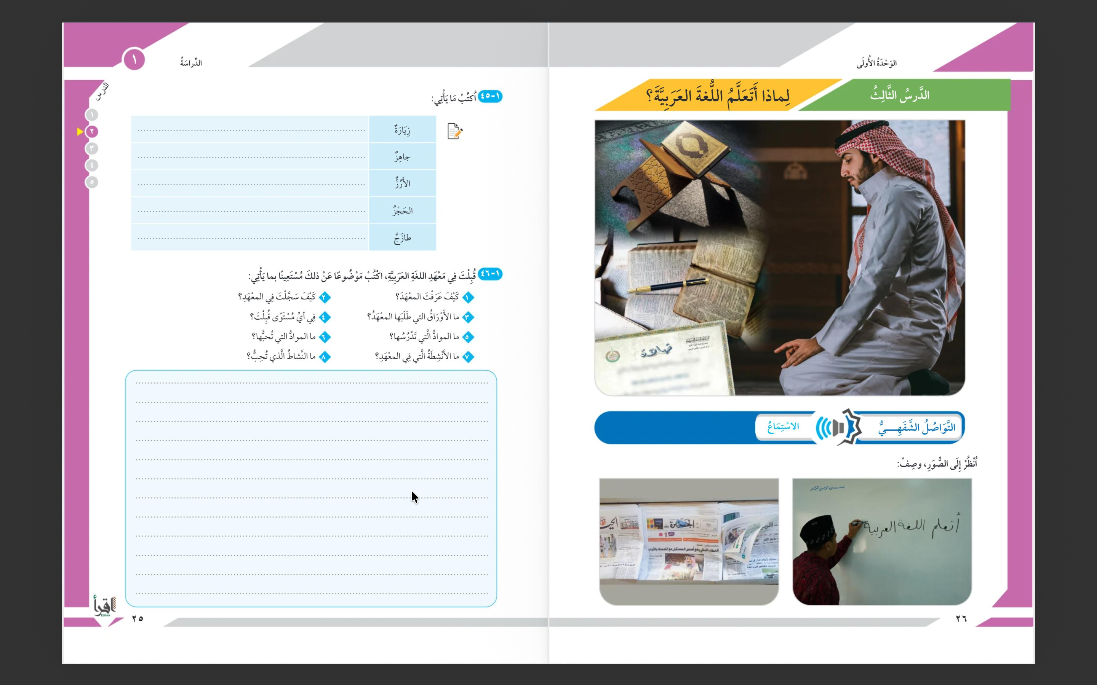

Slide 3
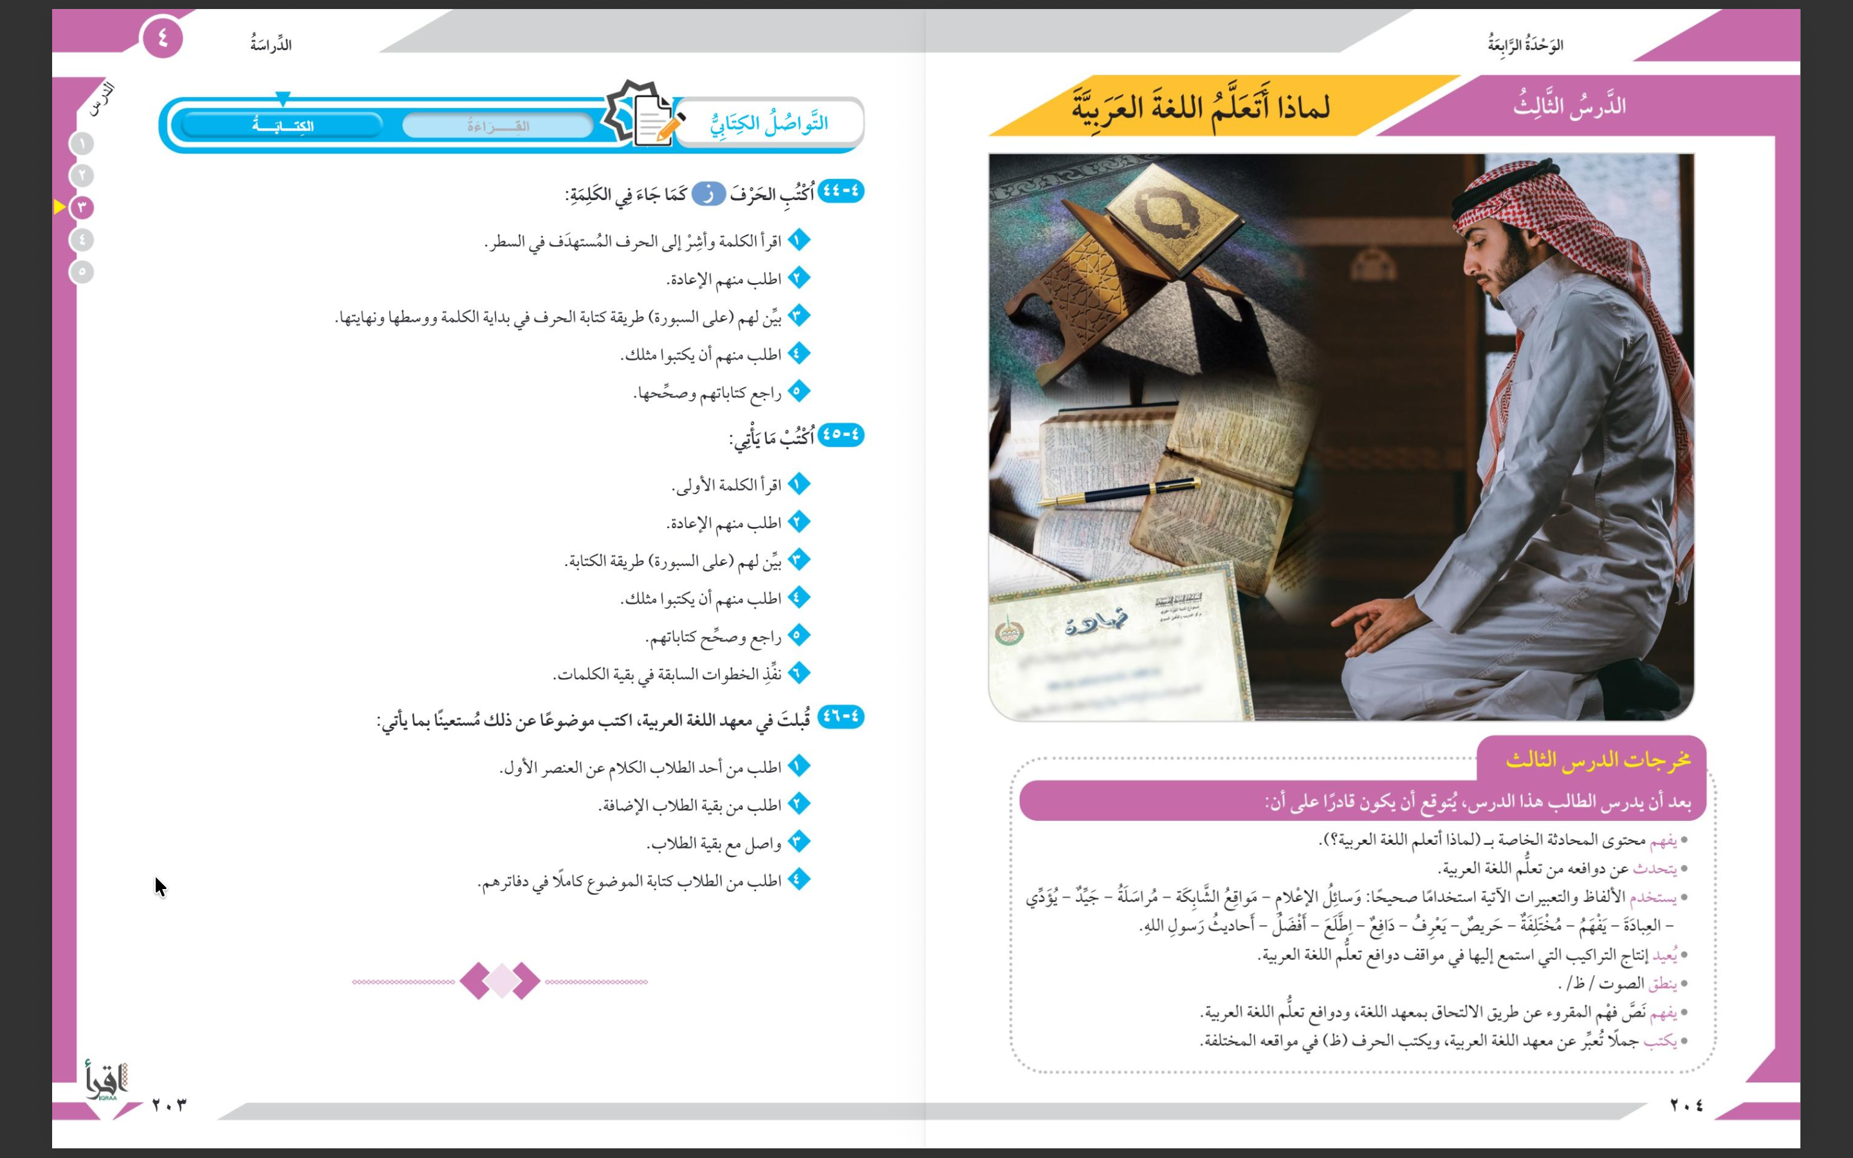

Slide 4
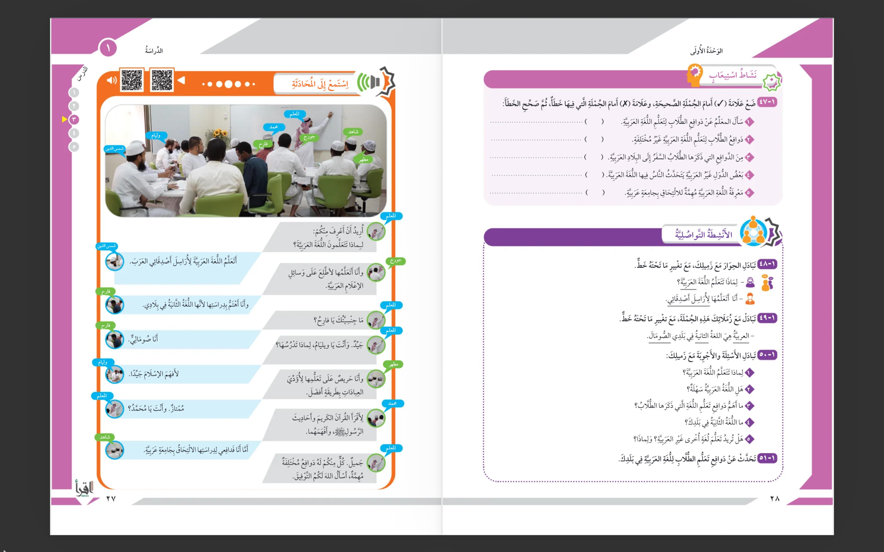


Slide 6
✅
دَوَافِعُهُمْ مُخْتَلِفَةٌ
❎
الاِلْتِحَاقُ بِالْجَامِعَاتِ الْعَرَبِيَّةِ
❎
✅
✅

Slide 9
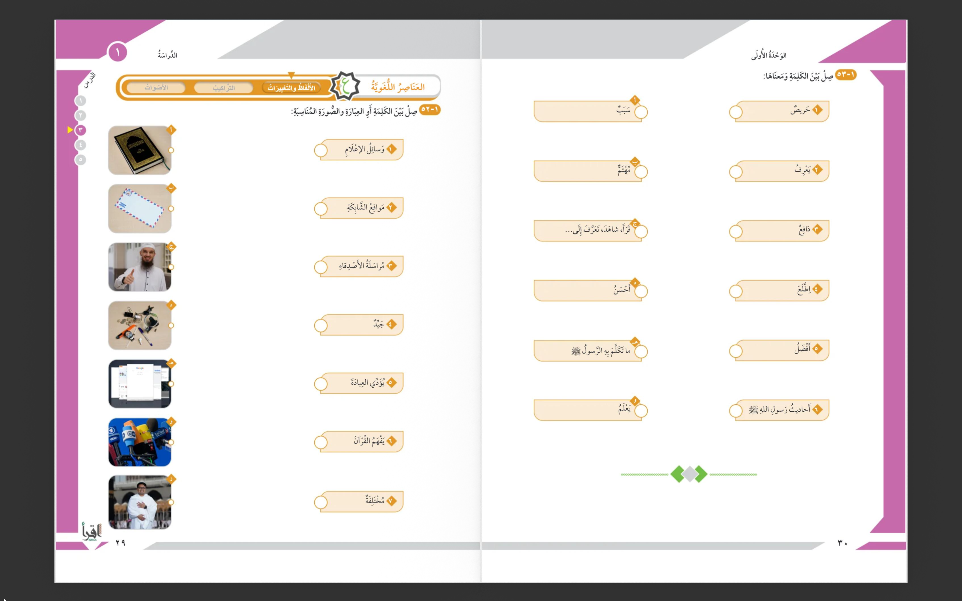
و
هـ
ب
ج
ز
أ
د

Slide 10
ب
و
أ
ج
د
هـ

Slide 11
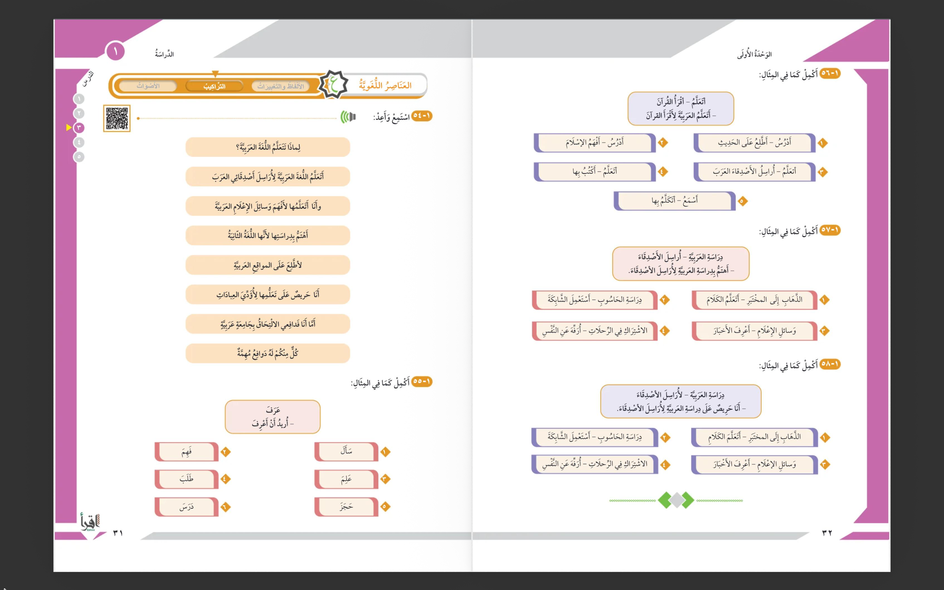

Slide 16
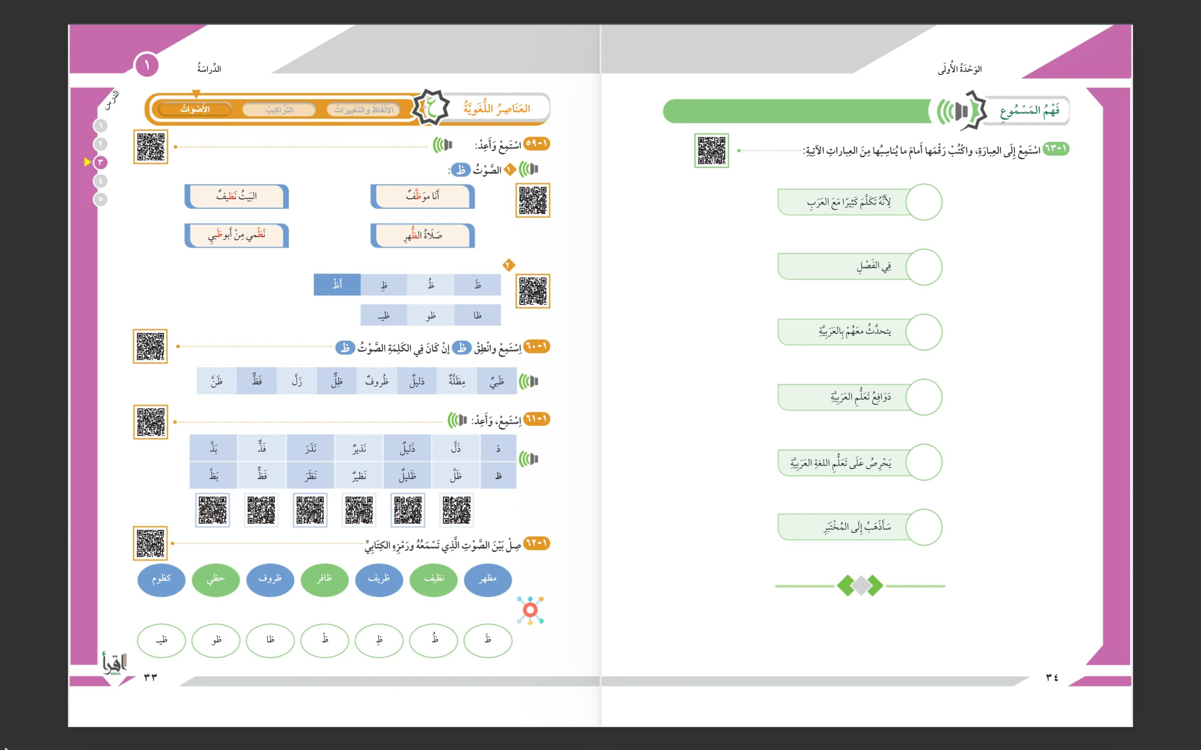

Slide 18
٣
٤
١
٥
٦
٢

Slide 19
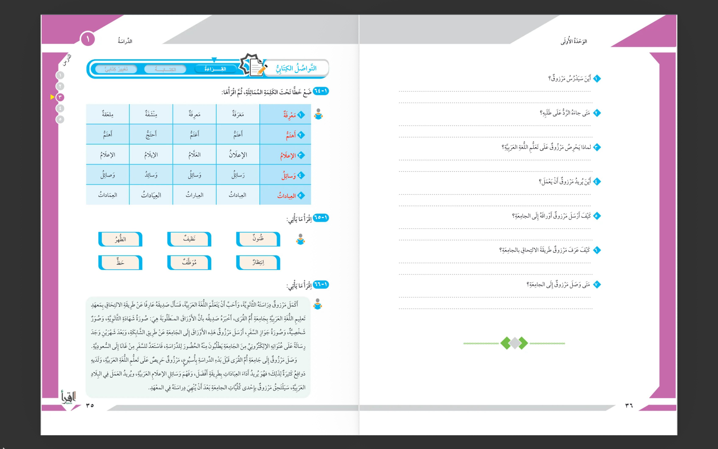

Slide 21
في معهد تعليم اللغة العربية بجامعة أم القرى
بعد شهرين من تقديم الطلب
يريد أداء العبادات بطريقة أفضل، وفهم وسائل الإعلام.

Slide 22
في البلاد العربية
عن طريق الشابكة
سأل صديقه عارفا
وصل قبل بدء الدراسة بأسبوع

Slide 23
